Slide 1
Web工学とビジネスモデル [サービス名]
2017/07/19
D班
中川大海
梶村
吉鷹
毛

Slide 2
サービスの概要
サービス名とかコンセプトとか
web上に散乱・氾濫している就活情報を収集し、一元的に提供することで、学生の就職活動をより円滑に進めることを可能にする就活キュレーションサイトを開発
情報を収集するだけでなく、膨大なデータに対して機械学習を用いてユーザに必要な情報を分析・可視化して提供することで、付加価値の高いコンテンツを提供

Slide 3
就活サイトの現状
2014 年度の新卒採用支援市場規模は、前年度比 104.6%の 1,987 億円
今後も人手不足から新卒採用に対する市場規模は増加
2014 年度の就職情報サイトの市場規模は前年度比 123.6%の 340 億円
情報掲載企業（求人企業）からの広告掲載料により構成
企業における採用活動が活発化するなか、中堅・中小企業を中心に掲載社数の増加が見込まれることから、大幅な拡大が予測される
矢野経済研究所 新卒採用支援市場に関する調査結果 2015 を参照

Slide 4
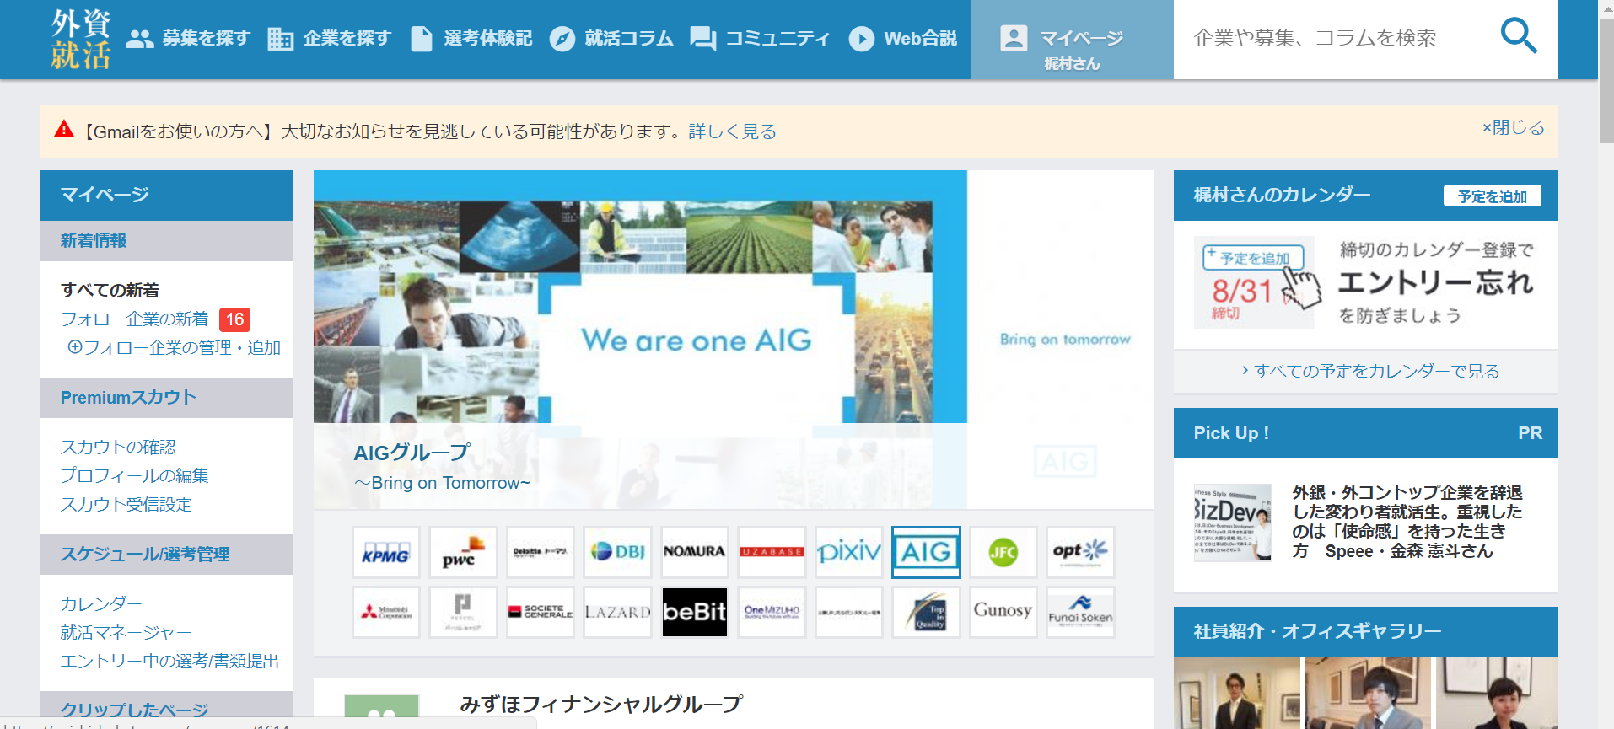
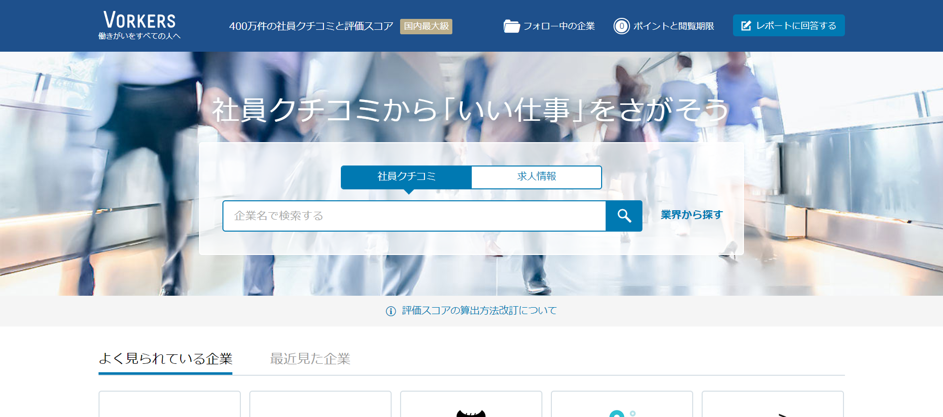
就活サイトの問題点
外資就活
情報が多すぎて扱いづらい
実際の社員の意見が書かれていない
選考体験記の情報が多い
Vokers
実際の社員の口コミにより構成
社員の口コミが大量にあるためそれをすべて読むのは大変
選考体験記などの入社へのプロセスが書かれていない

Slide 5
提案
web上の就活情報を一元化して提供するwebサービスを提供
情報の散乱：多様な就活サイトからデータを収集し、必要な情報を一元的に確認できる
情報の氾濫：膨大な量のデータを機械学習を用いて集約・分析し、ユーザにとって有益なコンテンツを提供する

Slide 6
デモ

Slide 7
実装 全体の枠組み
就活/転職情報サイト
サーバー
③meteorで~~~
表示画面のキャプチャ
①就活/転職情報サイト
からクローリング/スクレイピングして必要な情報をDBに格納
②Pythonで機械学習やデータマイニングを行い、
結果をサーバー/DBに格納

Slide 8
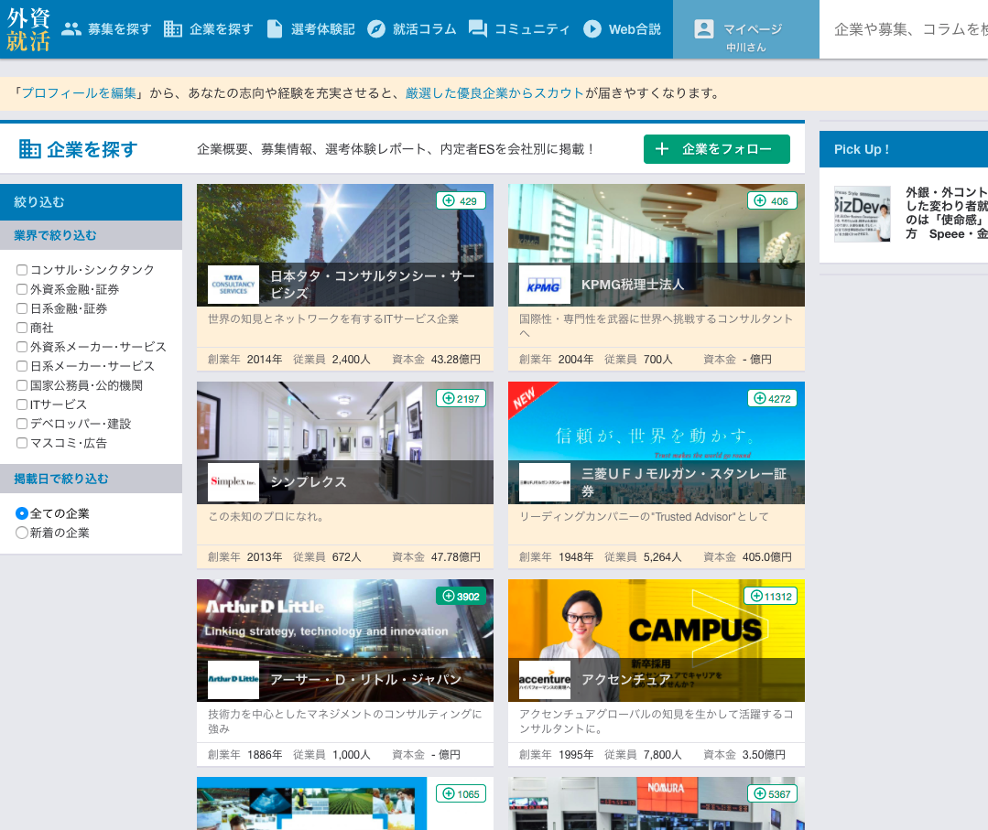
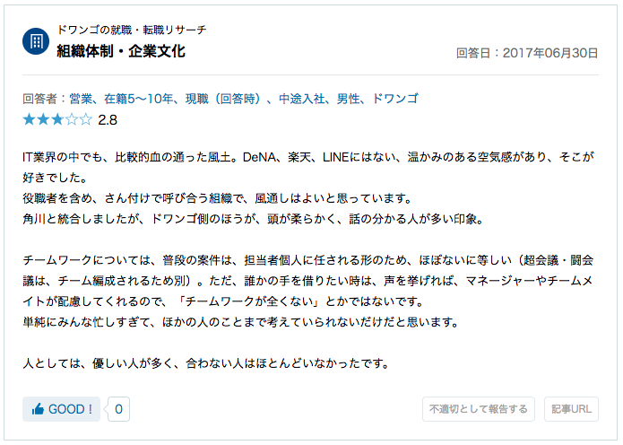
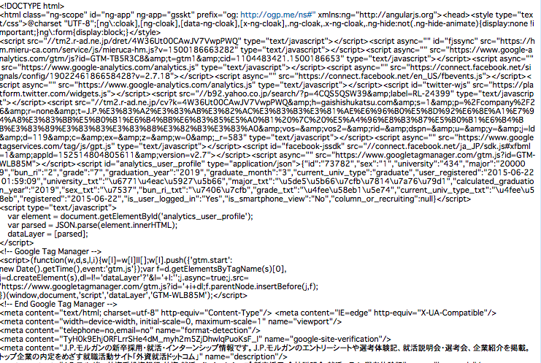
実装 ①クローリング・スクレイピング
外資就活ドットコムやVorkersなどからデータをクローリング
企業情報や選考体験記、転職者による企業評価などを中心にHTMLを取得
JSの実行が必要な部分があるためSeleniumとPhantomJSを利用
BeautifulsoupでスクレイピングしてHTMLを解析し、必要な情報を抽出しサーバーに格納
クローリング
スクレイピング
DB格納
サーバー

Slide 9

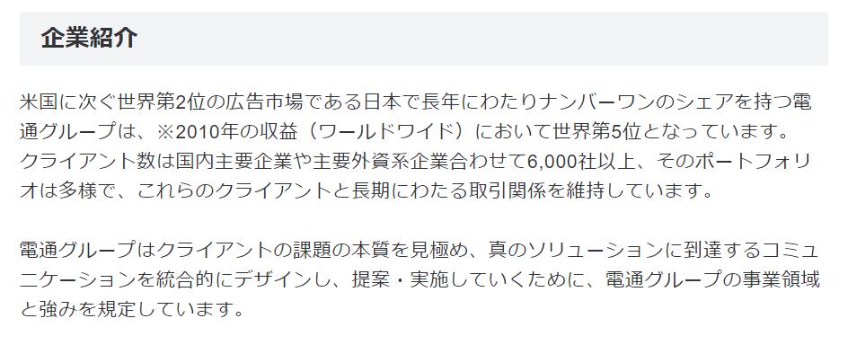
実装② Word Cloud
電通の場合
現在の就活サイトの問題
企業情報が企業視点で書かれている
社員の口コミがまとめられていない
Word Cloud
Word Cloudとは単語の出現頻度を可視化したもの
組織体制・企業文化に対する実際の社員の口コミについてWord Cloudを作成
企業の実際の特徴を一目でわかるようにした
外資就活

Slide 10
ビジネスモデル

Slide 11
今後の課題
情報源の拡大
未対応の就活情報サイト
企業サイト
企業にまつわるニュース
情報の検索性の向上
業種や基本情報に基づくタグ付け
フィルターやソート機能
より多様な高付加価値コンテンツの提供
口コミのポジネガ分析・トレンド分析
ユーザの基本情報や選考情報、視聴履歴などを踏まえたコンテンツ推薦エンジン
機械学習を用いた選考通過者と落選者のES分析
選考倍率予測

Slide 12
まとめ
web上に散乱・氾濫している就活情報を収集し、一元的に提供することで、学生の就職活動をより円滑に進めることを可能にする就活キュレーションサイトを開発
情報を収集するだけでなく、膨大なデータに対して機械学習を用いてユーザに必要な情報を分析・可視化して提供することで、付加価値の高いコンテンツを提供
キュレーション元のサイトと提携し、サイト誘導とアフィリエイトの互恵的な関係に基づいた健全なビジネスモデルを構築
今後は情報の収集元を拡大することに加え、機械学習などを用いたより高付加価値なコンテンツ提供や情報の検索性向上などを図ることで、より就活生が使いたくなる、使って得をするサイトに

